Slide 1
МБОУ СОШ № 3 г. Амурска
Классный час
3в класс
Дети Ленинграда
Верхотурова Екатерина Алексеевна,
учитель начальных классов
2017г.

Slide 2
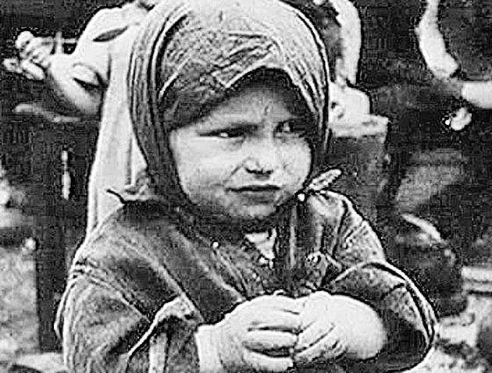
Дети Ленинграда

Slide 3
22 июня 1941 год

Slide 4
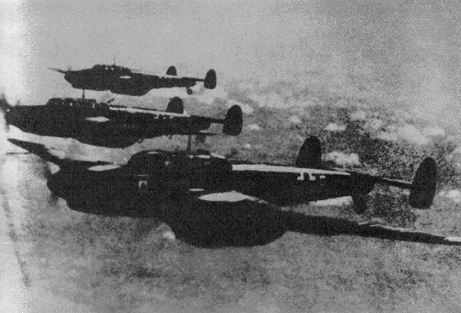
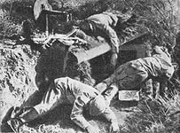

Slide 5
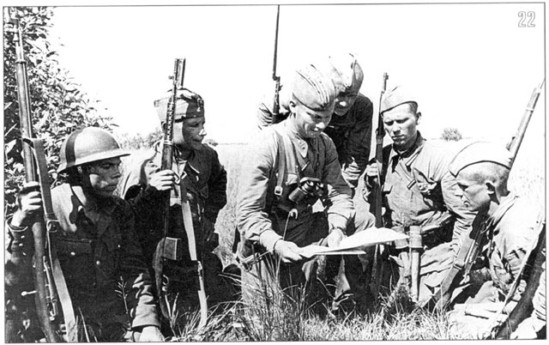
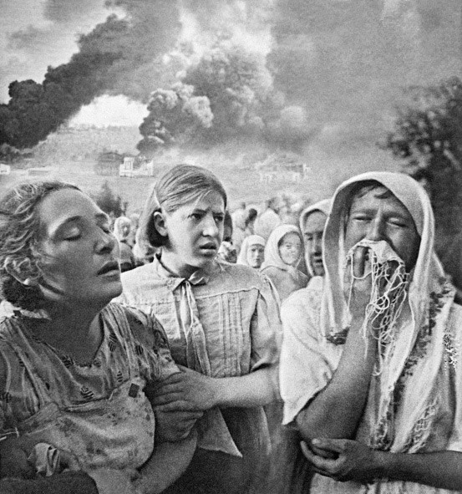

Slide 6
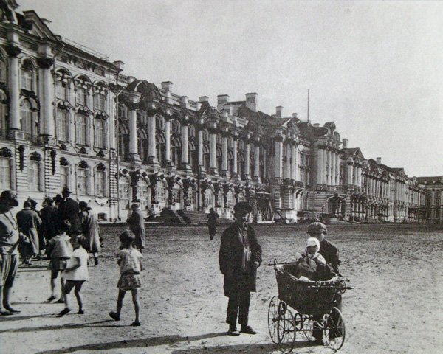
Ленинград
Такою все дышало тишиной,
Что вся Земля еще спала, казалось,
Кто знал, что между миром и войной
Всего каких-то пять минут осталось.

Slide 7
Что может быть страшнее, чем война?!
Лишь слёзы да страдания несёт она.
И счастье разбивает у людей,
Любимых разлучая и друзей.

Slide 8
Как смерч, врываясь в мирные дома,
Их рушит яростно, не ведая сама,
Что веру в разум убивает
И души пламенем отчаянья сжигает.

Slide 9
Чем оправдать детей невинных муки,
Скорбь матерей, седых от горя и разлуки,
Надежд, ласкавших жизнь, крушенье
И мира варварское разрушенье?

Slide 10
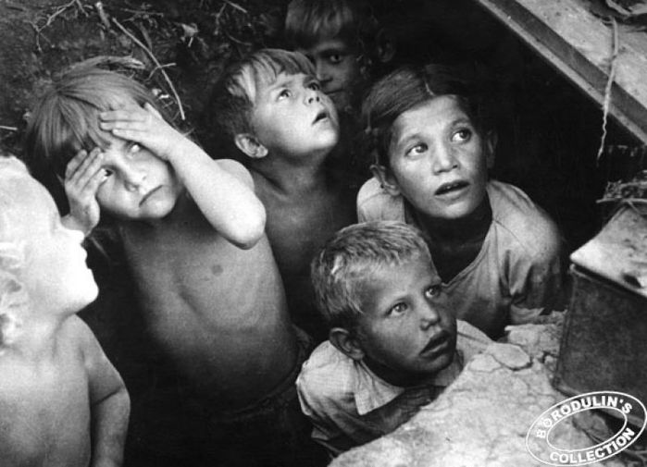
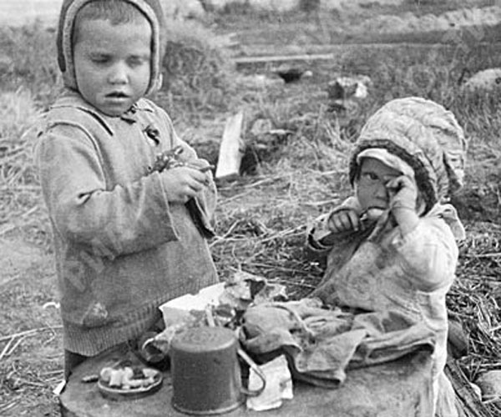

Slide 11
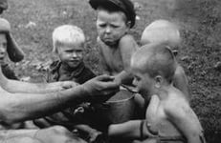
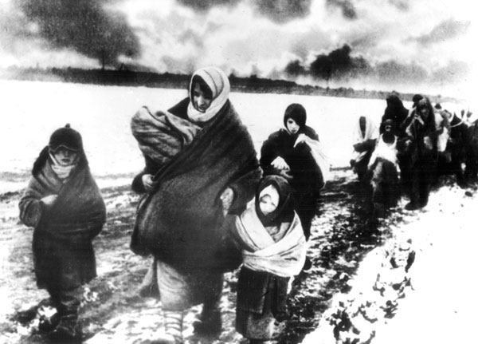

Slide 12
Хлеб блокадного Ленинграда

Slide 13
Дневной паёк – сто двадцать пять граммов хлеба.

Slide 14
За 900 дней погибло 800 тысяч человек.

Slide 15
Девочка-ленинградка Таня Савичева
Большая дружная семья Савичевых жила на Васильевском острове. Блокада отняла у девочки родных и сделала ее сиротой, но у нее хватило сил и мужества вести дневник.

Slide 16
Ее дневник стал историей, страницей летописи блокадного Ленинграда. В те жуткие дни Таня сделала в записной книжке девять коротких трагических записей.
Крайнее истощение, нервное потрясение сломили девочку. Она умерла 1 июля 1944 года. Память о Тане Савичевой останется навечно.

Slide 18
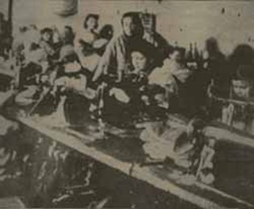
Но, несмотря ни на что, город жил! 39 ленинградских школ не прекращали занятия! Даже в такое тяжёлое время дети хотели учиться.

Slide 19
Отличницы 4-ого класса 47 школы Ленинграда, награждённые медалями за оборону Ленинграда – ноябрь 1943 года

Slide 20
Дети в бомбоубежище
Каждый из тех, кто учился или учил, в те дни чувствовал себя на боевом посту.

Slide 21
Вова Егоров- 15-летний защитник города

Slide 22
По дороге из Питера к Ладоге у станции Ржевка неожиданно вырастает на придорожном холме белая каменная ромашка – «Цветок жизни». Это памятник детям блокадного Ленинграда.
На каменных лепестках цветка заветные слова: «Пусть всегда будет солнце!»

